Slide 1

LERNEN LERNEN
Informationen zum Lernen am Gymnasium
Vortrag: „Motiviert und erfolgreich – Lernen in der Unterstufe“
Lernen in den Kernfächern
Englisch
Mathematik
Deutsch
Förder- und Beratungsangebote der Schule

Slide 2
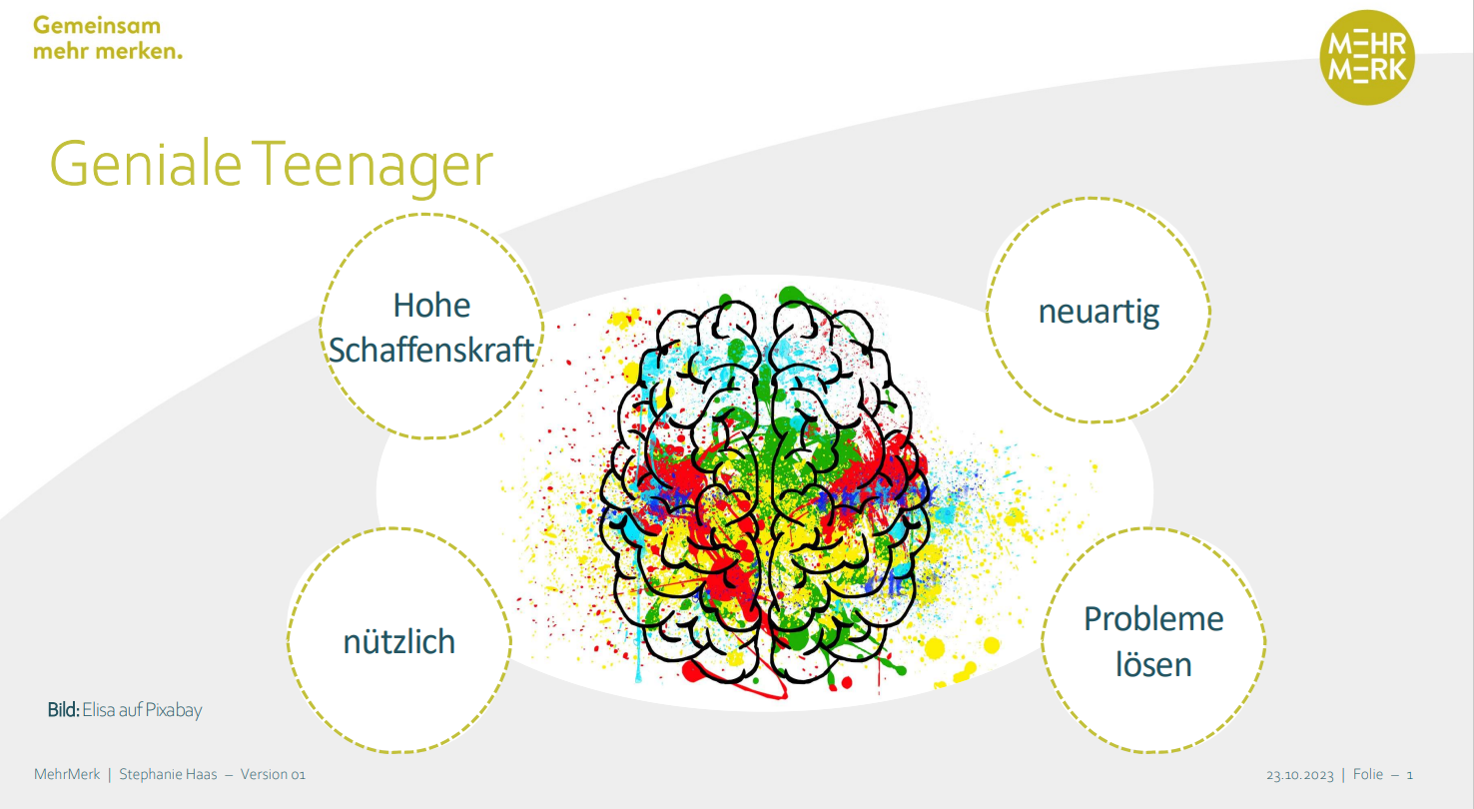

Slide 3
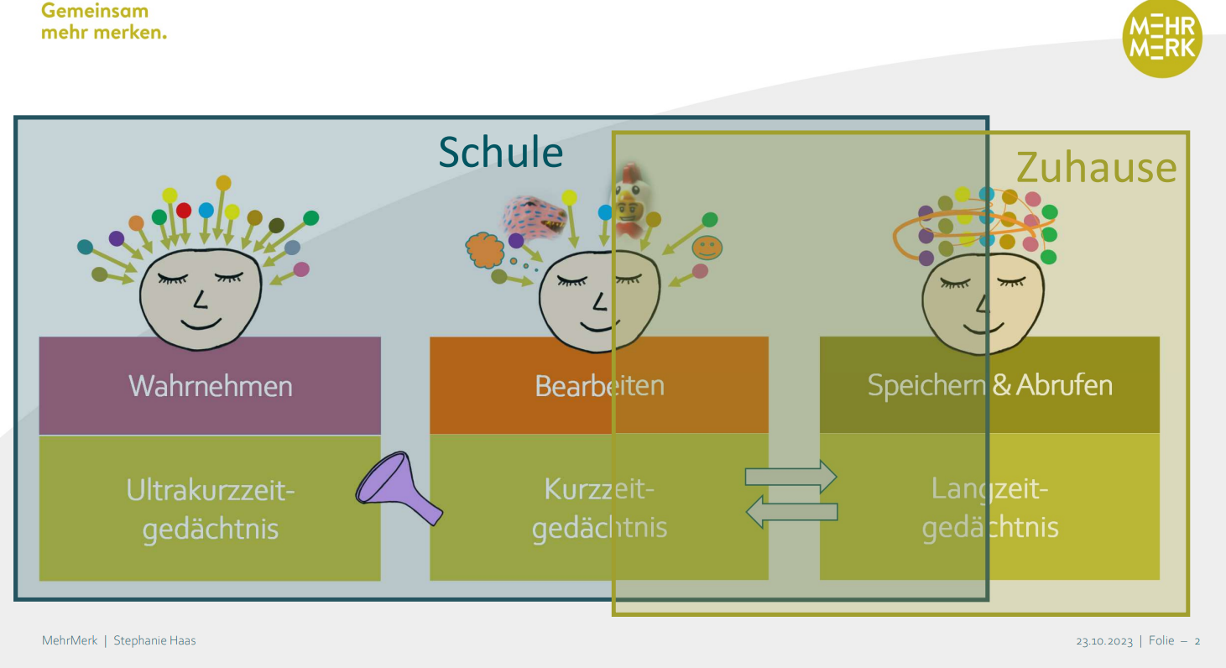

Slide 4


Slide 5

Lernen lernen
Informationen zum Lernen am Gymnasium und Tipps für Eltern
Lernen im Fach Englisch: Erwerb unterschiedlicher Kompetenzen
Kommunikative Kompetenzen
1. Kommunikative Fertigkeiten
Hör- und Hörsehverstehen, Leseverstehen, Sprechen,
Schreiben und Sprachmittlung
2. Verfügen über sprachliche Mittel
Wortschatz, Grammatik, Aussprache und Intonation
Bildquelle: https://cdn.pixabay.com/photo/2012/04/24/21/23/bird-40911__340.png (zuletzt geöffnet: 16.10.2022)
Notes:
5

Slide 6

Lernen lernen
Informationen zum Lernen am Gymnasium und Tipps für Eltern
Lernen im Fach Englisch: Erwerb unterschiedlicher Kompetenzen
Tipps:
Vokabeln lernen/ wiederholen: mündlich, schriftlich
Grammatikregeln  Beispielsätze
Übungen noch einmal machen: mündlich, schriftlich
Schulbuchtexte noch einmal anhören, laut lesen, fehlerfrei abschreiben oder zusammenfassen
Übungen in Zusatzmaterialien (z. B. Klett Trainingsbuch für Schulaufgaben) bearbeiten
Bildquelle: https://www.pinterest.de/pin/60306082480128205 (zuletzt geöffnet: 16.10.2022)
Notes:
6

Slide 7
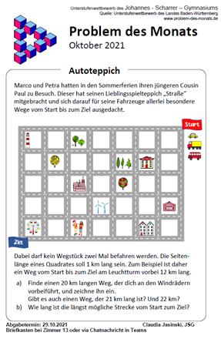
Lernen lernen
Informationen zum Lernen am Gymnasium und Tipps für Eltern
Lernen im Fach Mathematik: Besonderheiten am JSG
Problem des Monats
Mathe++ Zusatzintensivierung
Schüler helfen Schülern
Mathegym
Ferdinand Glaßl / JSG Nürnberg
Quelle: www.problem-des-monats.de
Notes:
L++: Donnerstag, 13.15h, Informationen bei Hr. Raab
7

Slide 8
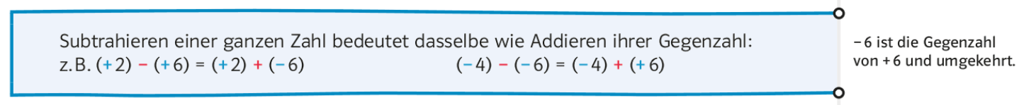
Lernen lernen
Informationen zum Lernen am Gymnasium und Tipps für Eltern
Lernen im Fach Mathematik: grundsätzlich hilfreiche Fertigkeiten
großes Einmaleins (bis 10⋅20)
Quadratzahlen (bis 25²)
Kopfrechnen im Allgemeinen
Verständnis für die Notwendigkeit von Fachbegriffen, Definitionen und Regeln
Ferdinand Glaßl / JSG Nürnberg
Notes:
8

Slide 9

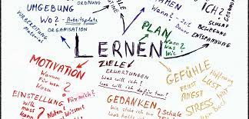
Lernen lernen
Informationen zum Lernen am Gymnasium und Tipps für Eltern
Schullaufbahnberatung am JSG
Sprechstunden:
Frau Kaiser-Nussel, mittwochs 3. + 4. Std. (09:45 Uhr – 11:15 Uhr) im Altbau Zimmer 5a,
telefonisch über das Sekretariat oder per Mail:
Estrid.kaiser-nussel@schulen.nuernberg.de

Slide 10
Lernen lernen
Informationen zum Lernen am Gymnasium und Tipps für Eltern
S C H U L E
A R B E I T S Z E I T
Pflicht
F R E I Z E I T
M E D I E N Z E I T
Notes:
Problem und Lösung
Zu ersten Bild: hier geht es um die Organisation des Lernens – hier werden die Kinder Methoden lernen; sie sollen erfahren, wie solche Methoden aussehen, damit Sie unterstützen können. Aber Ziel ist, selbstständiges Lernen.
Hilfe zur Selbsthilfe – minimale Hilfestellung und nur, wenn Ihr Kind danach fragt.
Ziel für Lernen lernen: 1. schulischer Erfolg durch richtiges Lernen (Lernmethodik, Lernmanagement)
2. Stärkung der Konzentration
3. Bewahrung und Förderung der Motivation
10

